Slide 1
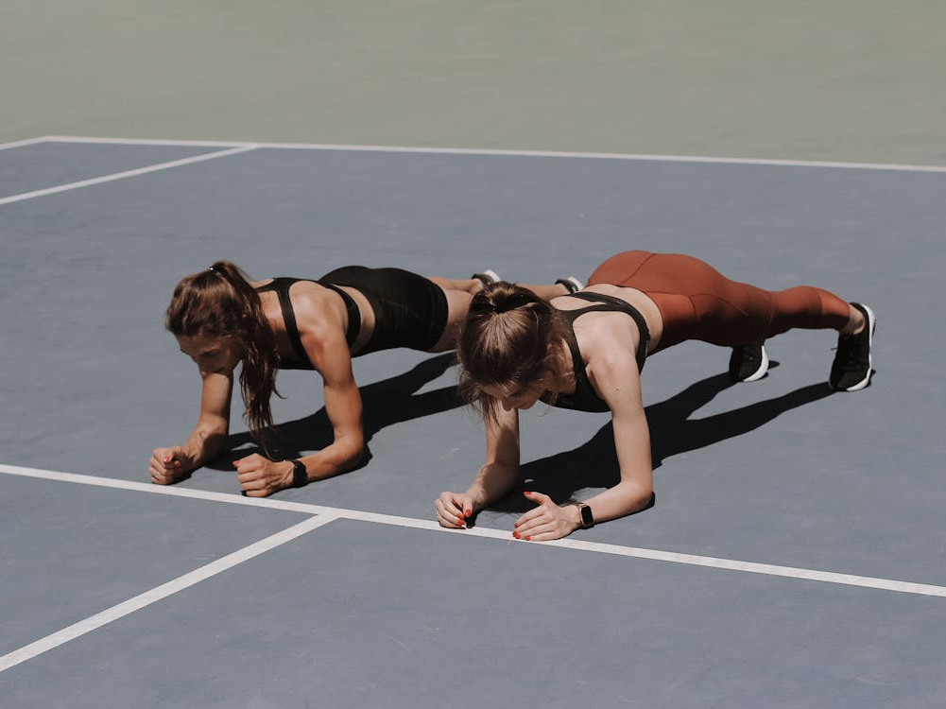

CIRCUITO AUTOCARGA
4º ESO
AUTORAS/ES:
1.
2.
3.

Slide 2
CIRCUITO CON AUTOCARGA
ESTACIÓN 1
ESTACIÓN 10
ESTACIÓN 9
ESTACIÓN 8
VÍDEO
VÍDEO
VÍDEO
VÍDEO
ESTACIÓN 2
ESTACIÓN 7
Nº de Series:
VÍDEO
VÍDEO
Descanso entre Series:
Nº de Repeticións/Tempo por estación:
ESTACIÓN 3
ESTACIÓN 4
ESTACIÓN 5
ESTACIÓN 6
VÍDEO
VÍDEO
VÍDEO
VÍDEO

Slide 3

CIRCUITO SOBRECARGA
4º ESO
AUTORAS/ES:
1.
2.
3.

Slide 4
CIRCUITO CON AUTOCARGA
ESTACIÓN 1
ESTACIÓN 10
ESTACIÓN 9
ESTACIÓN 8
VÍDEO
VÍDEO
VÍDEO
VÍDEO
ESTACIÓN 2
ESTACIÓN 7
Nº de Series:
VÍDEO
VÍDEO
Descanso entre Series:
Nº de Repeticións/Tempo por estación:
ESTACIÓN 3
ESTACIÓN 4
ESTACIÓN 5
ESTACIÓN 6
VÍDEO
VÍDEO
VÍDEO
VÍDEO

Slide 5

HIIT /Tabata
4º ESO
AUTORAS/ES:
1.
2.
3.

Slide 6
HIIT / Tabata
EXERCICIO 1
EXERCICIO 10
EXERCICIO 9
EXERCICIO 8
IMAXE
IMAXE
IMAXE
IMAXE
Descrición
EXERCICIO 2
EXERCICIO 7
IMAXE
Tempo por EXERCICIO:
IMAXE
Nº de EXERCICIOS:
Descanso entre EXERCICIOS:
Duración TOTAL::
EXERCICIO 3
EXERCICIO 4
EXERCICIO 5
EXERCICIO 6
IMAXE
IMAXE
IMAXE
IMAXE

Slide 7
HIIT / Tabata
Video Final TABATA/HIIT:
VÍDEO
INSTRUCIÓNS: (Normas de execución)

